Slide 1
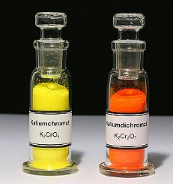
«Новороссийский колледж строительства и экономики» (ГАПОУ КК «НКСЭ»)
Дисциплина: «Химия»
Тема «Хроматы и дихроматы»
2022 г.
Материал подготовлен кандидатом технических наук Кузьминой Ириной Викторовной

Slide 2
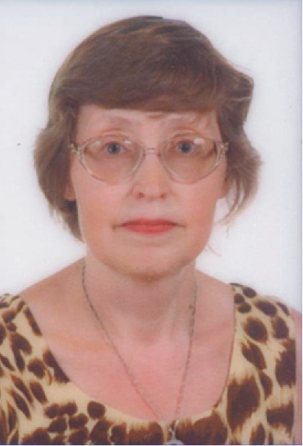
Я, Кузьмина Ирина Викторовна, кандидат технических наук с большим опытом преподавания в высшей школе и НКСЭ. Много знаю, люблю свой предмет, обобщила полезную для Вас информацию по дисциплине «Химия»

Slide 3
Инструкция по использованию
интерфейса
Вернуться к содержанию
Справочная таблица
Вернемся к опыту 2
Переход к тому действию, о котором гласит надпись, выделенная вишневым или желтым цветом
Esc
Для выхода из программы нажмите «Esc» на клавиатуре
Кнопки для перемещения вперед и назад по материалу занятий

Slide 4

Содержание
Инструкция по использованию интерфейса.
Хроматы и дихроматы. Примеры окислительно-восстановительных реакций, протекающих при участии дихроматов и хроматов. Качественные реакции на хромат-ион.
Лабораторная работа № 3 «Изучение окислительно-восстановительных свойств хроматов и дихроматов».
Использованные источники.
Notes:
4

Slide 5

Хроматы и дихроматы
Соли хромовой кислоты называются xpоматами, например, K₂CrO₄ – хромат калия.
Соли дихромовой кислоты называются дихроматами: K₂Сr₂O₇ – дихромат калия.
Notes:
5

Slide 6
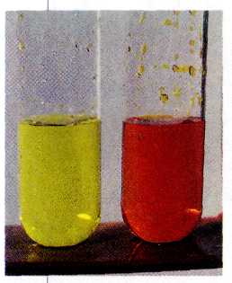
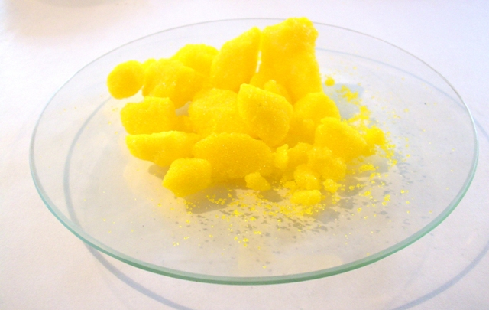
Хроматы образуются при взаимодействии СrО₃ или растворов хромовых кислот со щелочами:
СrО₃ + 2NaOH = Na₂CrO₄ + Н₂О
Дихроматы получаются при действии на хроматы кислот
2Na₂СrO₄ + H₂SO₄ = Nа₂Сr₂O₇ + Na₂SO₄ + H₂O
возможен и обратный переход при добавлении щелочей к растворам дихроматов:
Nа₂Сr₂O₇ +2NaOH = 2Na₂CrO₄ + H₂O
Na₂CrO₄
Notes:
6

Slide 7
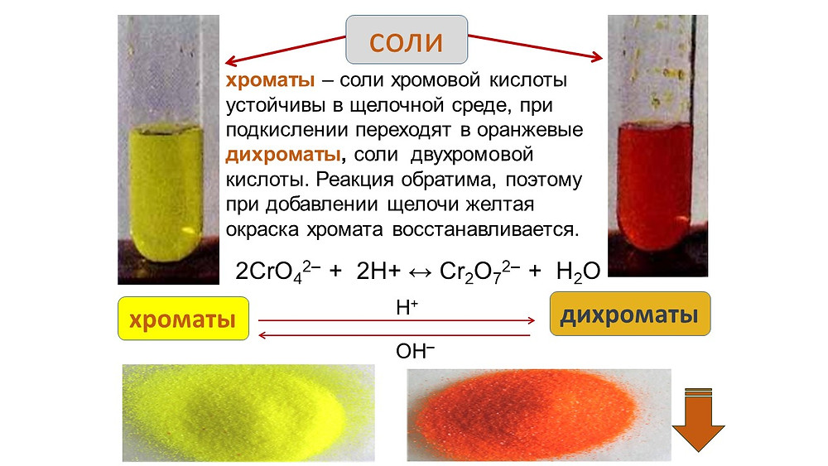
Равновесия в системе хромат – дихромат можно представить следующими уравнениями в ионной форме:
2СrO₄^{2–} + 2H⁺ ⇔ Сr₂O₇^{2–} + H₂O
желтая оранжевая
окраска окраска
H⁺
хроматы
дихроматы
OН–
Notes:
7

Slide 8
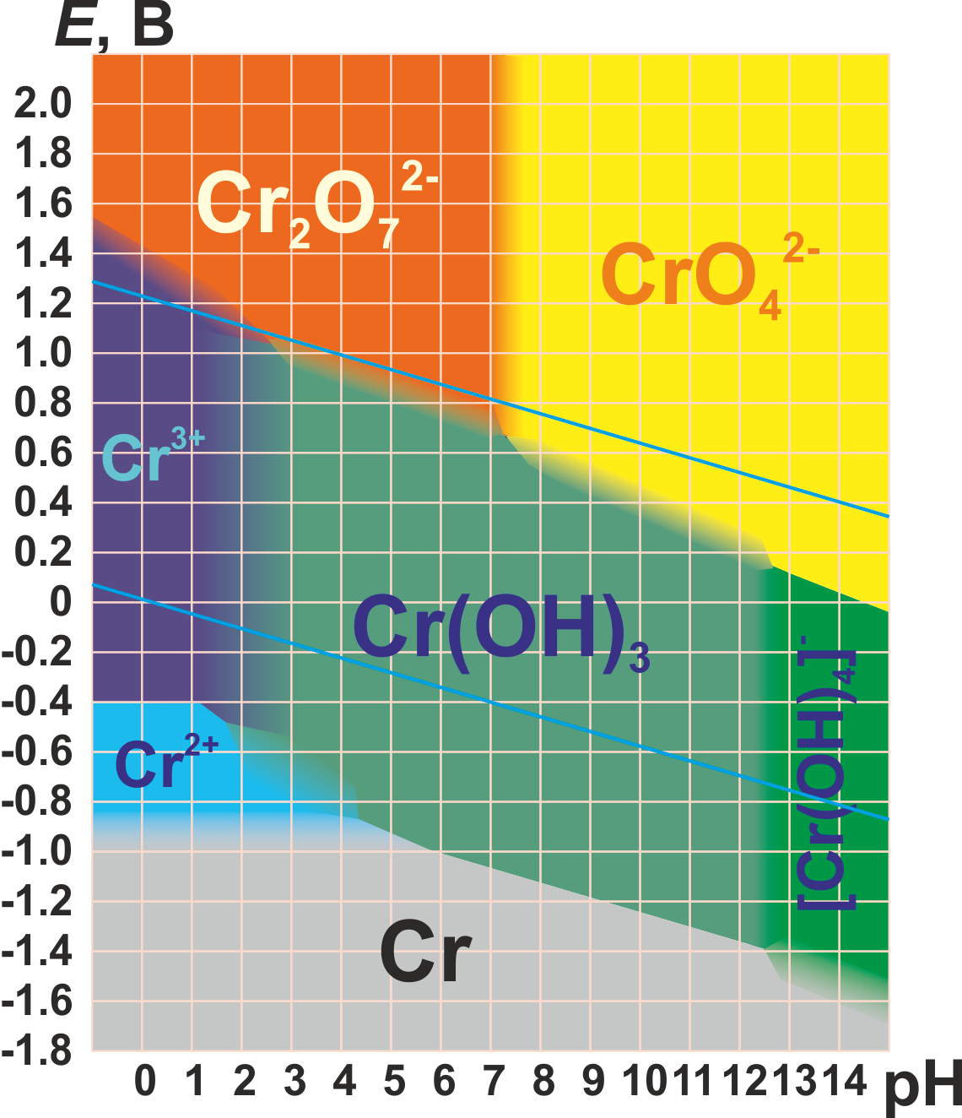
Растворы хромата (слева) и дихромата калия легко переходят друг в друга при изменении кислотности среды
Cr₂O₇^{2–} + 14Н⁺ + 6ē → 2Cr³⁺ + 7H₂O
CrO₂– + 4ОН– – 3ē → CrO₄^{2–} + 2H₂O

Slide 9
Xpoмaты и дихроматы – сильные окислители. Особенно сильные окислительные свойства они проявляют в кислой среде:
K₂Сr₂O₇ + 3Nа₂SО₃ + 4H₂SO₄ = ЗNa₂SO₄+ Сг₂(SO₄)₃ + К₂SO₄ +4H₂O
K₂Сr₂O₇ + 6KI + 7H₂SO₄ = 4K₂SO₄+ Сг₂(SO₄)₃ + 3I₂ +7H₂O
Насыщенный нахолоду раствор K₂Сr₂O₇ в концентрированной серной кислоте – хромовая смесь, используется как окислитель для очистки стеклянной химической посуды в аналитической химии.
Notes:
9

Slide 10
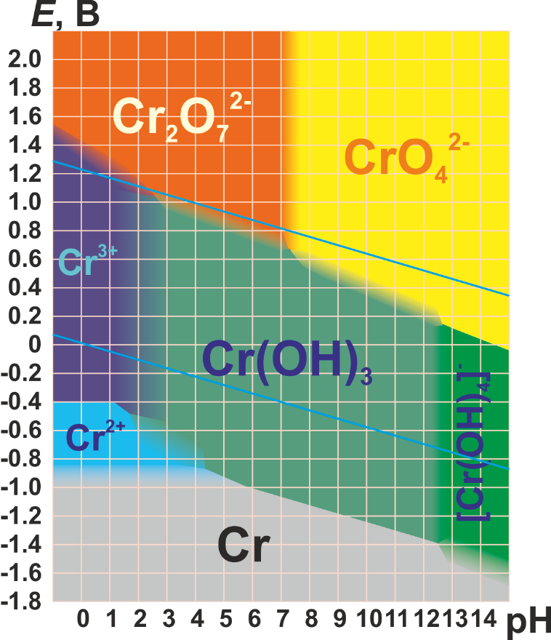
Хроматы и дихроматы – сильные окислительные. Поэтому ими широко пользуются для окисления различных веществ. Окисление производится в кислом растворе и обычно сопровождается резким изменением окраски (дихроматы окрашены в оранжевый цвет, а соли хромата (III) – в зелёный или зеленовато-фиолетовый).
Notes:
10

Slide 11
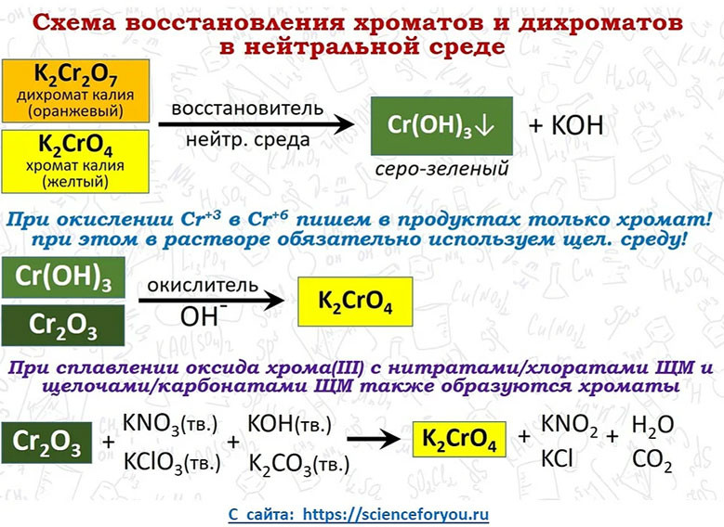
Notes:
11

Slide 12
В кислой, и в щелочной среде окисления хрома (III) приводит к уменьшению pH раствора; обратный же процесс – восстановление хрома (VI) – сопровождается увеличением pH. Поэтому, в соответствии с принципом Ле Шарля, при повышении кислотной среды равновесие смещается в направлении восстановления хрома (VI), а при уменьшении кислотности – в направлении окисления хрома (III).
Notes:
12

Slide 13
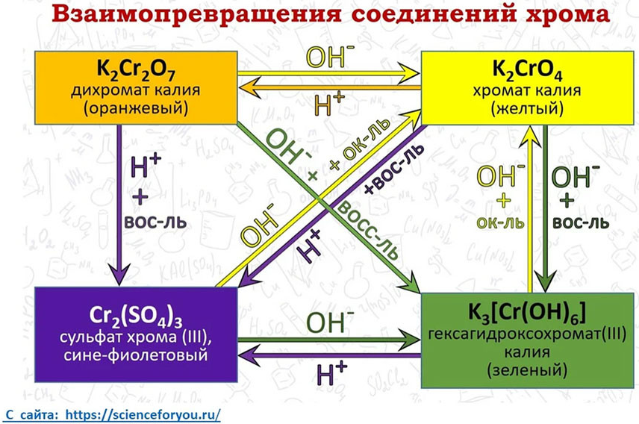
Notes:
13

Slide 14
Запомним: окислительные свойства соединений хрома (VI) наиболее сильно выражены в кислой среде, а восстановительные свойства соединений хрома (III) – в щелочной. Именно поэтому, как указывалось выше, окисление хромитов в хроматы осуществляют в присутствии щелочи, а соединения хрома (VI) применяют в качестве окислителей в кислых растворах.
Notes:
14

Slide 15
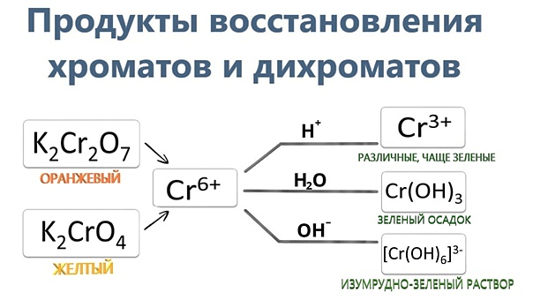
Notes:
15

Slide 16
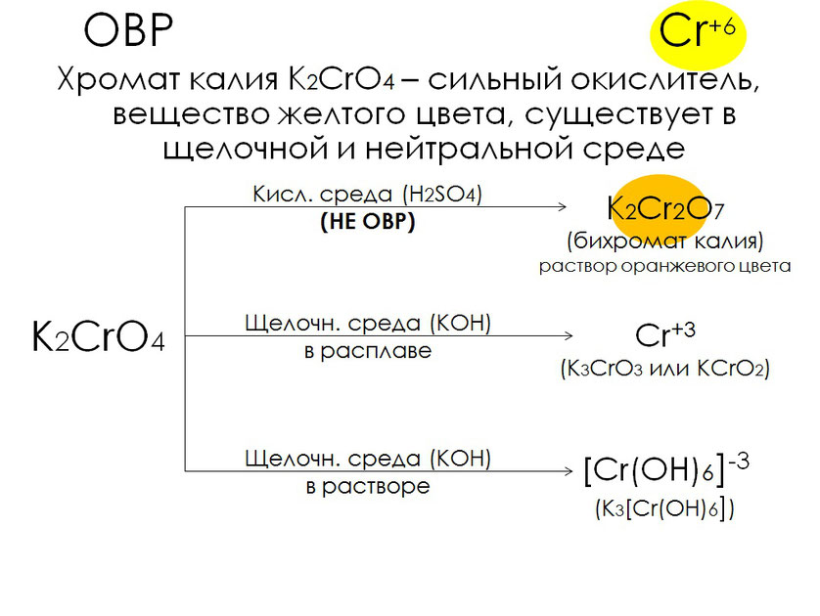
Notes:
16

Slide 17
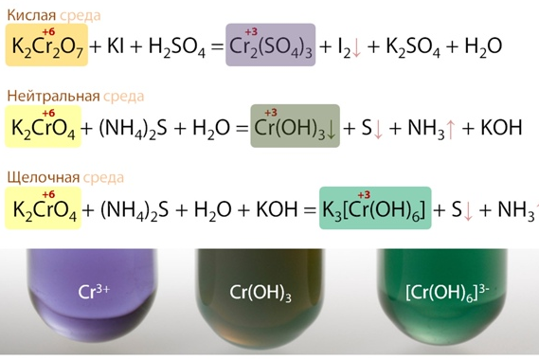
Notes:
17

Slide 18
Примеры окислительно-восстановительных реакций, протекающих при участии дихроматов и хроматов
1. При пропускании сероводорода через подкисленный серной кислотой раствор дихромата оранжевая окраска раствора переходит в зелёную и одновременно жидкость становится мутной вследствие выделения серы:
K₂Cr₂O₇+3H₂S+4H₂SO₄→Cr₂(SO₄)₃+3S↓+K₂SO₄+7H₂O
S ^{–2} – 2ē = S⁰ | 3 | окисление, S ^{–2} – восстановитель
Cr⁺⁶ + 3ē = Cr⁺³ | 2 | восстановление, Cr⁺⁶ – окислитель
Notes:
18

Slide 19
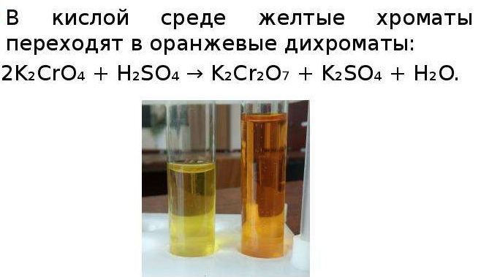
Notes:
19

Slide 20
2. При действии концентрированной соляной кислоты на дихромат калия выделяется хлор и получается зелёный раствор, содержащий хлорид хрома (III):
K₂Cr₂O₇ + 14HCl → 2CrCl₃ + 3Cl₂↑ + 2KCl + 7H₂O
2Cl – – 2ē = Cl₂⁰ | 3 | окисление, Cl – – восстановитель
Cr⁺⁶ + 3ē = Cr⁺³ | 2 | восстановление, Cr⁺⁶ – окислитель
Notes:
20

Slide 21
3. Если пропускать диоксид серы через концентрированный раствор дихромата калия, содержащий достаточное количество серной кислоты, то образуются эквимолекулярные количества сульфатов калия и хрома (III):
K₂Cr₂O₇ + 3SO₂ + H₂SO₄ → Cr₂(SO₄)₃ + K₂SO₄ + H₂O
S ⁺⁴ – 2ē = S⁺⁶ | 3 | окисление, S ⁺⁴ – восстановитель
Cr⁺⁶ + 3ē = Cr⁺³ | 2 | восстановление, Cr⁺⁶ – окислитель
Notes:
21

Slide 22
При выпаривании раствора из него выделяются хромокалиевые квасцы KCr(SO₄)₂⋅12H₂O. Этой реакцией пользуются для получения хромокалиевых квасцов в промышленности.
Notes:
22

Slide 23
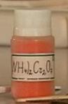

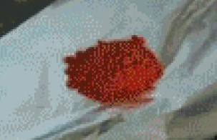
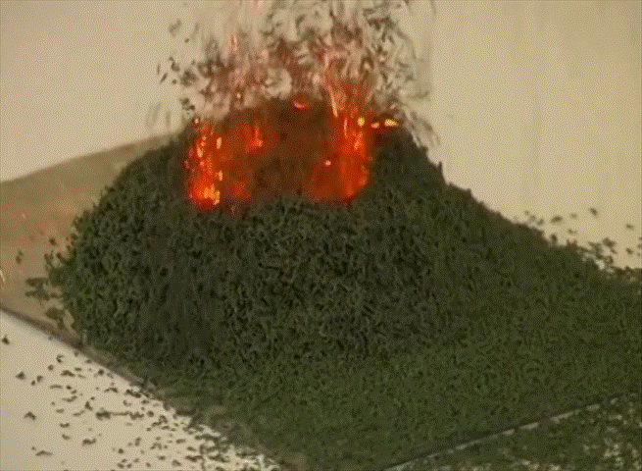
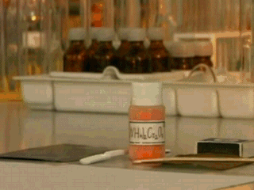
4. При термическом разложении дихромата аммония получается оксид хрома (III) – тугоплавкий порошок тёмно-зелёного цвета:
(NH₄)₂Cr₂O₇ → Сr₂O₃ + N₂ + H₂O
2N ^{–3} – 6ē = N₂⁰ | 3 | 1 | окисление, N ^{–3} – восстановитель
Cr⁺⁶ + 3ē = Cr⁺³ | 6 | 2 | восстановление, Cr⁺⁶ – окислитель
Notes:
23

Slide 24
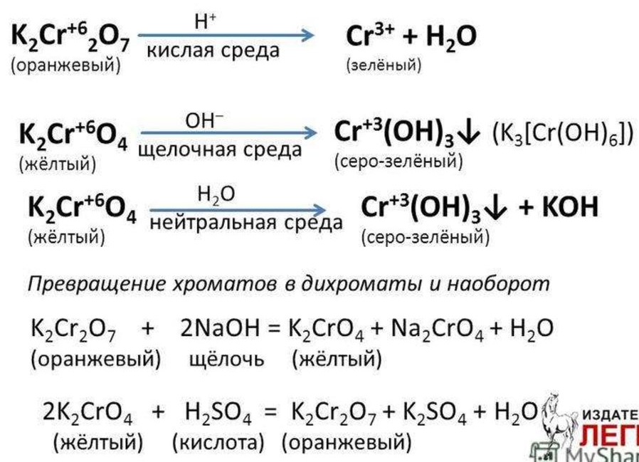
Notes:
24

Slide 25
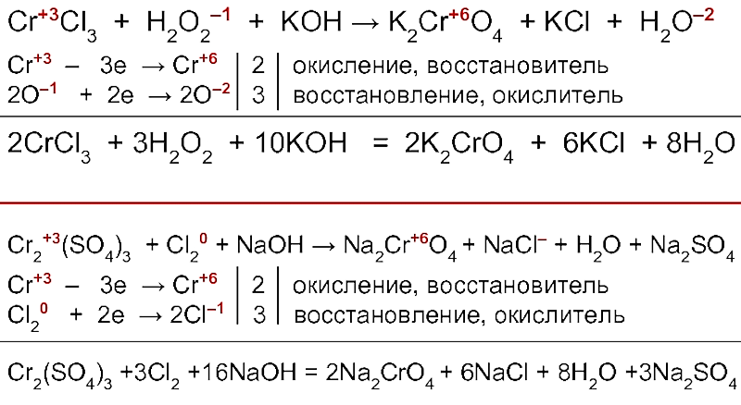
Notes:
25

Slide 26
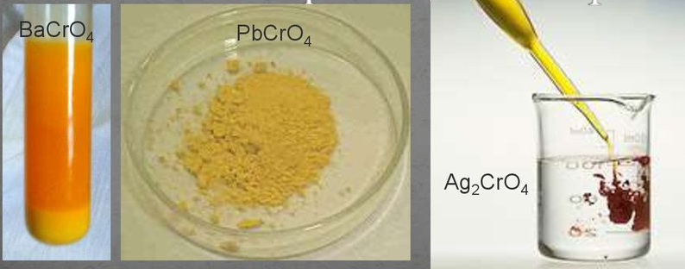
Качественные реакции на хромат-ион
Хроматы и дихроматы являются реагентами для качественного определения катионов некоторых металлов.
Notes:
26

Slide 27
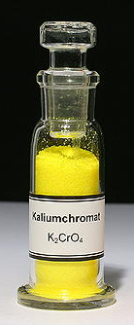
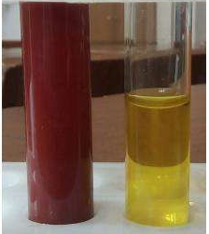
Опыт 1. Качественная реакция на ион Ag⁺. Прилейте в пробирку 2–3 капли раствора соли AgNO₃ и прибавьте к нему 1–2 капли хромата калия (K₂CrO₄). Для полноты осаждения прилейте 3 капли С₂Н₅ОН.
AgNO₃ + K₂CrO₄ → Ag₂CrO₄↓ + KNO₃
Ag⁺ + CrO₄ ^{2–} → Ag₂CrO₄↓
красно-бурый осадок

Slide 28
Внимание: Реакцию следует проводить при рН=7, т. к. в щелочном растворе образуется оксид Ag₂О; в аммиачном растворе осадок не образуется, а образуется комплексный ион. В растворе должны отсутствовать ионы Рb²⁺ и Ва²⁺. В растворе должны отсутствовать восстановители, т.к. в этом случае ионы CrO₄ ^{2–} восстанавливаются до Cr³⁺.
В уксуснокислой среде выпадает осадок бихромата серебра. В сильнокислой среде осадок не образуется.

Slide 29
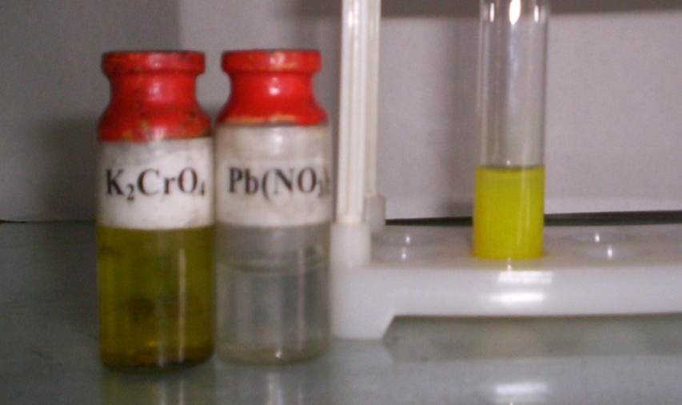
Опыт 2. Качественная реакция на ион Pb²⁺. Прилейте в пробирку 2–3 капли раствора нитрата свинца (II) Pb(NO₃)₂ и прибавьте к нему 1–2 капли хромата калия K₂CrO₄. Для полноты осаждения прилейте 3 капли С₂Н₅ОН.
Pb(NO₃)₂ + K₂CrO₄ → PbCrO₄↓ + 2KNO₃
Pb²⁺ + CrO₄^{2–} → PbCrO₄ ↓
желтый
осадок
Внимание: Реакцию следует проводить при рН=7 в присутствии буферной смеси CH₃COOH и CH₃COONa.

Slide 30
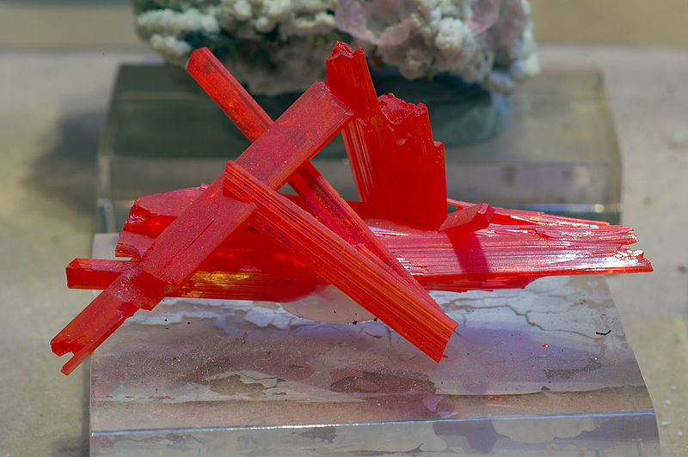
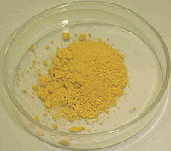
Хромат свинца(II) – жёлтые кристаллы, не растворимые в воде. Растворяется в концентрированных кислотах:
2PbCrO₄ + 4НNO₃ → 2Pb(NO₃)₂ + Н₂CrO₄ + Н₂O
и щелочах:
PbCrO₄ + 4KOН → K₂[Pb(OH)₄] + K₂CrO₄
Крокоит – хромат свинца PbCrO₄
Хромат свинца (II)

Slide 31
Опыт 3. Качественная реакция на ион Са²⁺. Реакция с оксалатом аммония (NH₄)₂С₂О₄ .
Поместите в пробирку 1–2 капли раствора какой-либо соли кальция и добавьте 1–2 капли уксусной кислоты, чтобы реакция была кислой. Среду реакции проверьте при помощи индикатора. Добавьте несколько капель раствора оксалата аммония. При этом белый мелкий кристаллический осадок СаС₂О₄ выпадает из концентрированных растворов сразу, а из разбавленных постепенно:
CaCl₂ + (NH₄)₂C₂O₄ → СаС₂O₄↓ + 2NH₄Cl
Са²⁺ + С₂О₄^{2–} → СаС₂О₄↓
белый
Изучите свойства полученного осадка, подействовав на него уксусной кислотой и минеральными кислотами.

Slide 32
Условия проведения реакции:
1. Начать осаждение лучше в растворе, подкисленном уксусной кислотой, а заканчивать в слабоаммиачном растворе.
2. Нагревание способствует осаждению, поэтому раствор нагревают до температуря кипения.
3. Ионы бария должны быть предварительно удалены, они также образуют с данным реактивом малорастворимые осадки.
4. Сильные окислители, окисляющие оксалат-ионы, должны отсутствовать.

Slide 33
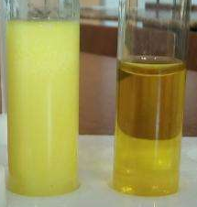
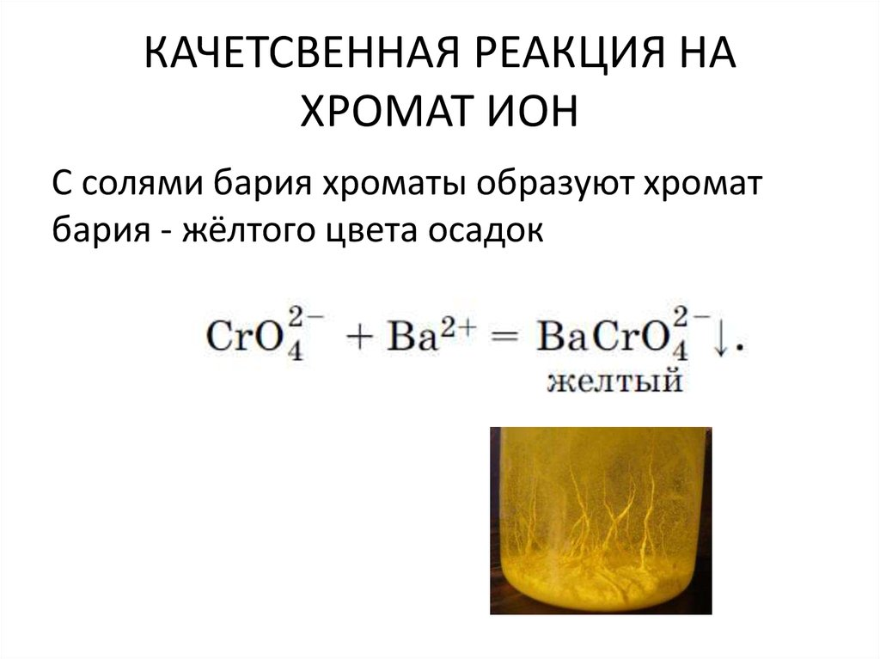
Опыт 4. Качественная реакция на ион Ва²⁺. Реакция с хроматом (K₂СrO₄) или бихроматом (K₂Сr₂О₇) калия.
Поместите в пробирку 1–2 капли раствора соли бария, прибавьте несколько капель раствора K₂СrO₄ или K₂Сr₂О₇ пробирку нагрейте. При этом выпадает желтый кристаллический осадок:
ВаСl₂ + K₂СrO₄ → ВаСrO₄↓+2КСl
Ва²⁺ + СrО₄^{2–} → ВаCrO₄↓
желтый

Slide 34
Условия проведения реакции:
1. Реакцию следует проводить в нейтральной или слабокислой среде.
2. При осаждении ионов Ва²⁺ в кислой среде бихроматом калия K₂Сr₂О₇ следует добавлять ацетат натрия СН₃COONa
3. Лучше всего вести осаждение ионов Ва²⁺ в кислой среде.

Slide 35
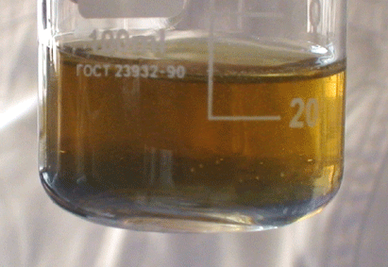
Опыт 5. Качественная реакция на ион Cr³⁺. Реакция с пероксидом водорода (Н₂O₂) в присутствии гидроксида калия (KОН).
Поместите в пробирку 2–3 капли раствора любой соли хрома (III), прибавьте 5 капель H₂O₂, 3–5 капель KОН; нагрейте смесь до кипения. При этом окраска раствора из сине-зеленой переход в желтую:
Cr₂(SO₄)₃+3H₂O₂+10KOH → 2K₂CrO₄+3K₂SO₄+8H₂O

Slide 36
Cr₂(SO₄)₃+3H₂O₂+10KOH → 2K₂CrO₄+3K₂SO₄+8H₂O
Cr³⁺ – 3ē+8OH–→(Cr⁺⁶O₄)^{2–}+4H₂O | 2 | окисление, Cr³⁺ – восстановитель
H₂O₂^{–1} + 2ē → 2(O^{–2}H)– | 3 | восстановление, H₂O₂ (О^{–1}) – окислитель
2Cr³⁺ + 3H₂O₂ + 16OH– → 2CrO₄^{2–} + 8H₂O + 6OH–
2Cr³⁺ + 3H₂O₂ + 10OH– → 2CrO₄^{2–} + 8H₂O

Slide 37
Внимание:
В качестве окислителя кроме, перекиси водорода, можно пользоваться другими окислителями.
Реакцию следует проводить в щелочной среде при нагревании.
При проведении окисления в щелочном растворе сначала приливают окислитель, а затем понемногу раствор щелочи.

Slide 38
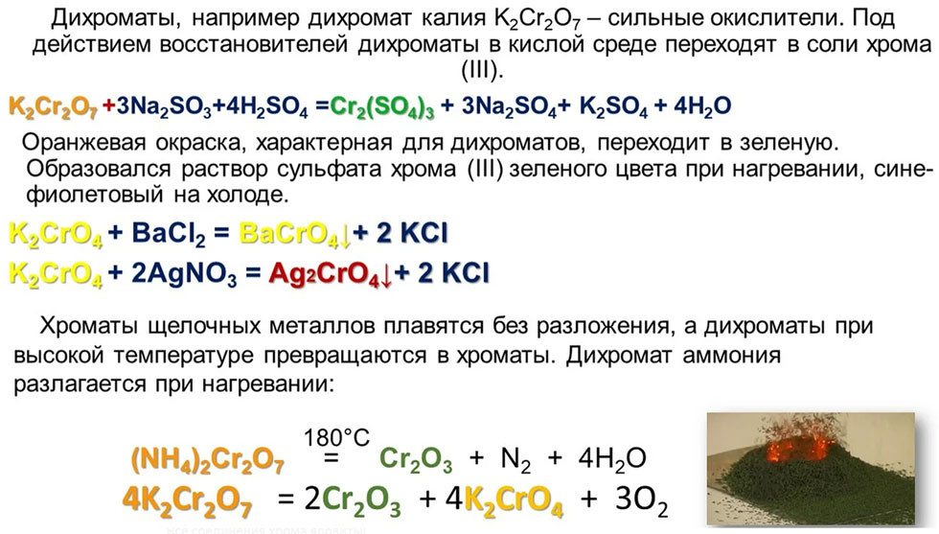
Повторим:
Notes:
38

Slide 39
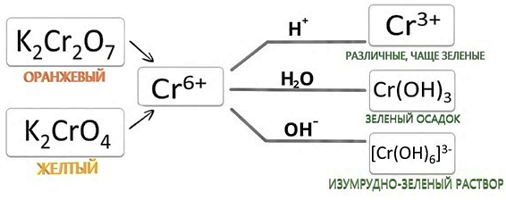
Лабораторная работа № 3 «Изучение окислительно-восстановительных свойств хроматов и дихроматов»
Notes:
39

Slide 40
Цель – познакомиться со свойствами хроматов и дихроматов.
Приборы и реактивы: химическая посуда, хроматы и дихроматы калия (или другие), H₂O, NaOH, KOH, H₂SO₄, HCl, SnCl₂, H₂O₂.

Slide 41
Опыт 1. Переход хромата калия в дихромат.
К 1 – 2 см³ раствора хромата калия прилейте по каплям раствор серной кислоты до изменения окраски.
Отметьте окраску взятого и полученного растворов. Какими ионами она обусловлена? Напишите молекулярные и ионные уравнения реакции.
2К₂CrO₄ + H₂SO₄ = К₂Cr₂O₇ + К₂SO₄ + H₂O
Notes:
41

Slide 42
Опыт 2. Переход дихромата калия в хромат.
К 1–2 см³ раствора дихромата калия прилейте по каплям раствор щелочи до изменения окраски. Напишите молекулярные и ионные уравнения реакции.
K₂Cr₂O₇ + 4NaOH = 2Na₂CrO₄ + 2KOH + H₂O
Укажите направление смещения равновесия
2CrO₄^{2–} + 2H⁺ ⇔ Cr₂O₇^{2–} + H₂O
при добавлении:
а) кислоты
б) щелочи
Укажите, какой ион, CrO₄^{2–} или Cr₂O₇^{2–}, существует в растворах при рН>7, pH<7.
Notes:
42

Slide 43
Опыт 3. Окислительные свойства хроматов. К 1–2 см³ раствора хромата калия добавьте раствор щелочи и 1–2 см³ свежеприготовленного раствора хлорида олова (II). Отметьте изменение окраски. Укажите, какое соединение хрома получено. По каким признакам можно судить об этом? Напишите уравнение реакции, расставьте коэффициенты методом электронного баланса.
K₂CrO₄ +SnCl₂ + KOH = K₃[Cr(OH)₆] + SnCl₄
Notes:
43

Slide 44
Опыт 4. Окислительные свойства дихроматов.
К подкисленному серной кислотой раствору дихромата калия (2–3 см³) добавьте 3–5 капель 3%-ного раствора пероксида водорода.
K₂CrO₄+ H₂O₂+H₂SO₄ = Cr₂(SO₄)₃+ O₂ + K₂SO₄ + H₂O
Отметьте изменение окраски и выделение газа. Укажите, какое соединение хрома получено. По каким признакам можно судить об этом? Напишите уравнение реакции, расставьте коэффициенты методом электронного или электронно-ионного баланса.
Notes:
44

Slide 45
Дополнительное задание:
Напишите уравнение реакции, расставьте коэффициенты методом электронного или электронно-ионного баланса:
2K₂CrO₄ + H₂SO₄ = K₂Cr₂O₇ + K₂SO₄ + H₂O
K₂Cr₂O₇ + 4NaOH = 2Na₂CrO₄ + 2KOH + H₂O
K₂CrO₄ + BaCl₂ = BaCrO₄ + 2KCl
KCl + AgNO₃ = AgCl + KNO₃
Notes:
45

Slide 46

Использованные источники
Ерохин Ю. М., Ковалева И. Б., Химия для профессий и специальностей технического и естественно-научного профилей. – 3-е изд., – М.: Академия, 2020.
Габриелян О. С., Остроумов И. Г. Химия для профессий и специальностей технического профиля: учебник для студ. учреждений сред. проф. образования. 4-е изд., – М.: Издательский центр «Академия», 2020.
Габриелян О. С., Остроумов И. Г. Химия для профессий и специальностей технического профиля: учебник для студ. учреждений сред. проф. образования. – М., 2017.
Габриелян О.С., Остроумов И. Г., Остроумова Е. Е. и др. Химия для профессий и специальностей естественно-научного профиля: учебник для студ. учреждений сред. проф. образования. – М., 2017.

Slide 47
Использованные источники
https://ru.wikipedia.org/wiki/Хроматы и дихроматы
ttps://yandex.ru/images/Хроматы и дихроматы
https://ru.wikipedia.org/Окислительно-восстановительные свойства хроматов и дихроматов
ttps://yandex.ru/images/Окислительно-восстановительные свойства хроматов и дихроматов

Slide 48


